Slide 1
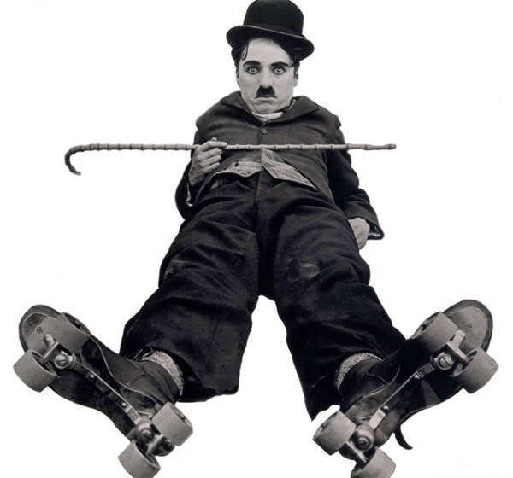
Чарлі
Чаплін
Підготували
учениці 11-А класу
Стрільник Юлія та Христевич Ілона

Slide 2
Біографія
Чарлі Чаплін народився в Лондоні 16 квітня 1889 року. Його батьки свого часу були затребуваними естрадними акторами, які виступали з гастролями в Європі та Сполучених Штатах Америки. Але поступово вони почали все менше гастролювати, і в підсумку батько втратив голос, спився і помер. Ну а мати від горя втратила розум. Після цього брати Чарлі й Сід Чапліни почали самі виступати, беручи участь в пантомімах. Чарлі пробував себе в ролі клоуна і не боявся дрібних підробітків.
Коли Чарлі виповнилося 14 років, його взяли на роботу до театру. Оскільки хлопчик ще практично не вмів читати, вчити ролі йому допомагав брат. За кілька років юного актора запросили зніматися в кіно, яке на той час тільки починало розвиватися. Дуже швидко він став не лише актором, а й сценаристом і навіть режисером. У 1917 році підписав мільйонний контракт із кіностудією First National Pictures, отримавши статус найбільш високооплачуваного актора того часу.

Slide 3
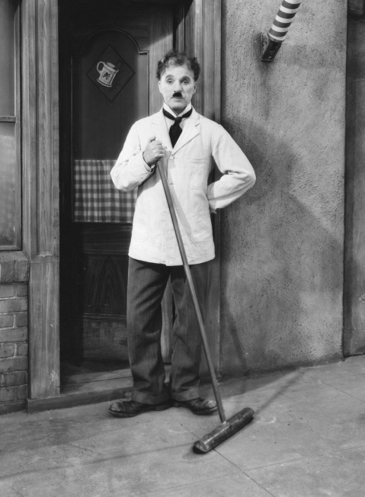
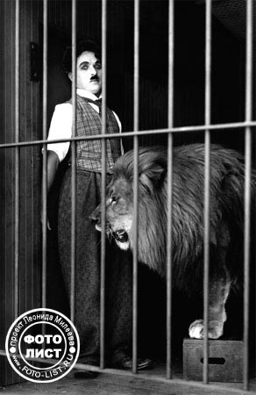
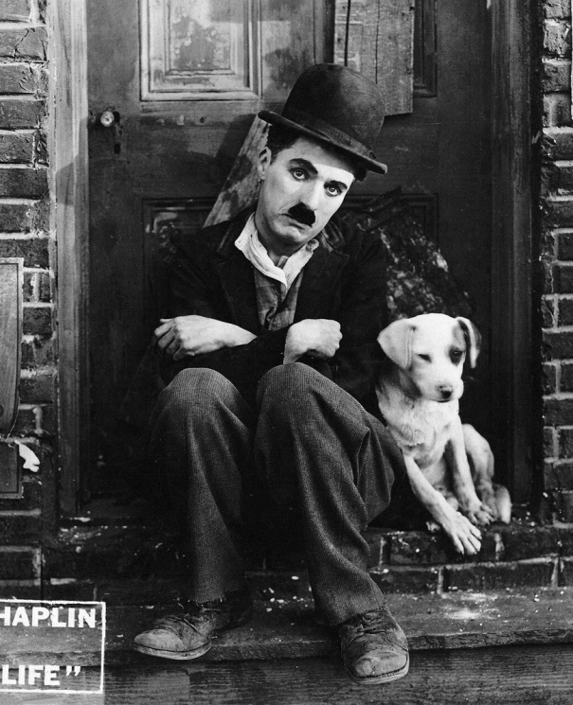
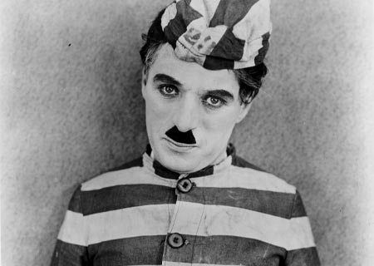
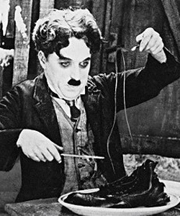
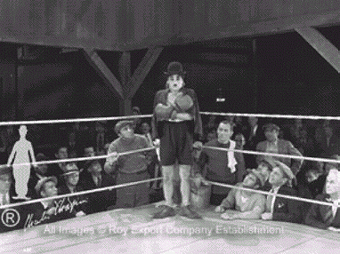

Slide 4
Ріст популярності
У 1921 році Чаплін здійснює подорож до Європи. У Лондоні і Парижі при його появі збираються величезні натовпи. За три перші дні в Лондоні Чаплін одержав 73000 листів. У Берліні його ніхто не знав, в післявоєнній Німеччині фільми Чапліна не показувалися. Другий візит до Європи Чаплін зробив в 1931 році — під час прем'єри фільму «Вогні великого міста». Утретє Чаплін побував в Європі в 1936 році під час показу фільму «Нові часи».
До 1922 р. Чаплін не мав власного будинку — жив в орендованих будинках, готелях, і клубі. У 1922 Чаплін побудував свій будинок в Беверлі-Хіллз. У будинку окрім 40 кімнат був кінозал і орган.
Славу Чапліну принесло німе кіно, і хоча звук з'явився у фільмах вже в 1927 році, Чарлі залишається вірним старій кінотехніці ще ціле десятиліття. Першою повністю звуковою картиною Чапліна став «Великий диктатор» — антигітлерівський фільм, знятий в 1940 році. Це був останній фільм, де використовується образ Бродяги-Чарлі.

Slide 5
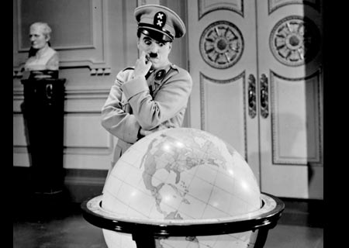
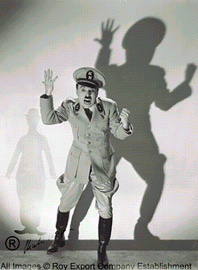
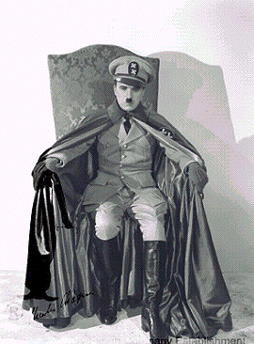
Фільм "Великий Диктатор"

Slide 6
Останні роки життя
Актор був нагороджений Міжнародною премією Миру в 1954 році.
У своєму фільмі «Король в Нью-Йорку» (1957) Чаплін все ще сам грає головну роль.
У 1964 році Чаплін видає свої мемуари, які лягли в основу біографічного художнього фільму «Чаплін» (1992). Останній фільм «Графиня з Гонконгу» Чаплін ставить за своїм сценарієм в 1967 році; головні ролі у фільмі виконали Софі Лорен і Марлон Брандо.
У 1972 році Чаплін удруге отримав почесного «Оскара». Для цього він приїхав на короткий час у США — йому дали лише обмежену візу. 4 березня 1975 року Чаплін був посвячений у лицарі королевою Єлизаветою II в званні лицаря-командора Ордену Британської імперії.
Чаплін був одружений чотири рази. Від цих шлюбів він виховував 11 дітей. Помер легендарний актор 25 грудня 1977 року.

Slide 7
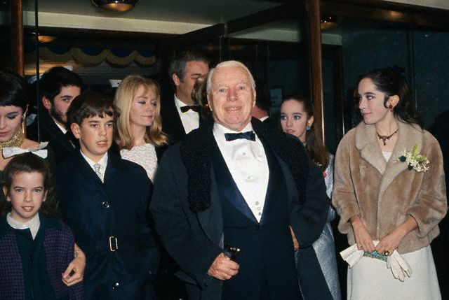
Чарлі Чаплін і його сім’я

Slide 8
Політична діяльність
Під час Першої світової війни Чаплін на прохання уряду США брав участь в розповсюдженні урядових облігацій. Разом з Мері Пікфорд і Дугласом Фербенксом Чаплін виступав на спеціальних мітингах. Під час Другої світової війни «Комітет допомоги Росії у війні» в Сан-Франциско запросив Чапліна виступити на мітингу замість хворого Джозефа Е. Девіса, колишнього американського посла в СРСР. Свою промову Чаплін почав із звернення «Товариші!» і закликав якнайскоріше відкрити другий фронт. Після цього виступу (через вимовлене слово «Товариші») Чапліна стали вважати комуністом.

Slide 9
Образ Волоцюги
Образ Волоцюги вперше з'явився у фільмі «Незвичайно скрутне положення Мейбл» (за іншою версією — у фільмі «Дитячі автомобільні гонки», знятому дещо пізніше, але що вийшов на екран на тиждень раніше).
Чаплін надягнув величезні штани, вузьку візитку, великі черевики, на голову — котелок, в руках тримав тростину. Чаплін був молодий, а виглядав молодше за свої роки, тому він для солідності приклеїв невеликі вусики. Маленькі вусики не приховували міміки, необхідної в німому кіно. У першій своїй появі на кіноекрані Чаплін вийшов з пишними вусами.
Чаплін в автобіографії писав про свого персонажа: «... Він дуже різносторонній — він і волоцюга, і джентльмен, і поет, і мрійник, а загалом це самотня істота, що мріє про красиву любов і пригоди. Йому хочеться, щоб ви повірили, ніби він учений, або музикант, або герцог, або гравець у поло. І в той же час він готовий підібрати з тротуару недопалок або відняти у малюка цукерку. І, зрозуміло, при відповідних обставинах він здатний дати пані стусана в зад, — але тільки спересердя.

Slide 10
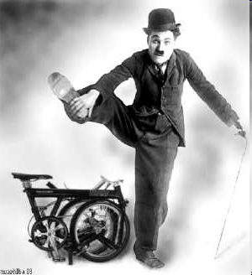
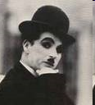
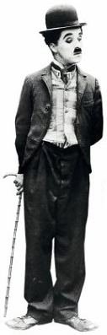
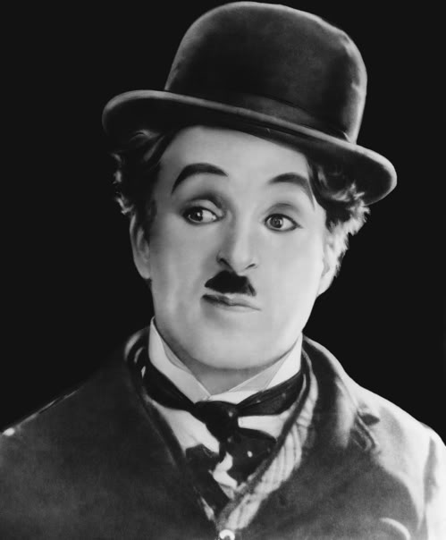
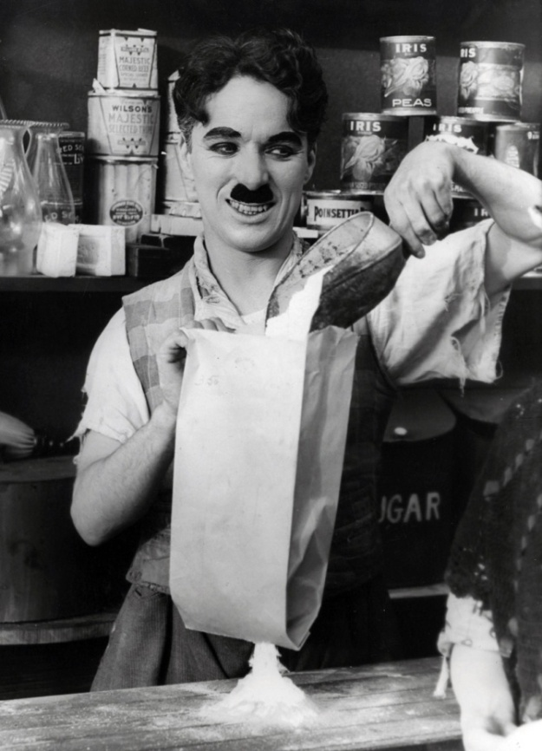

Slide 11
Сучасники та послідовники
Попри те, що німе кіно поступилося місце звуковому, акторська і режисерська техніка Чапліна мала значний вплив на багато комічних акторів. Своєрідним послідовником Чапліна можна також вважати гонконзького актора і майстра бойових мистецтв Джекі Чана, який використовує витончену техніку трюка для створення цілих каскадів комедійних ситуацій. У свій час (1926–1929 рр.) видатний український режисер Олександр Довженко написав сценарій «Цар» для Чарлі Чапліна, який був сатирою на Миколу ІІ. Це трагікомічний фарс про безглуздя війни, коли солдата, що ніколи не воював засуджують до страти, а потім посмертно нагороджують. Відповіді на пропозицію Довженко не отримав.

Slide 12
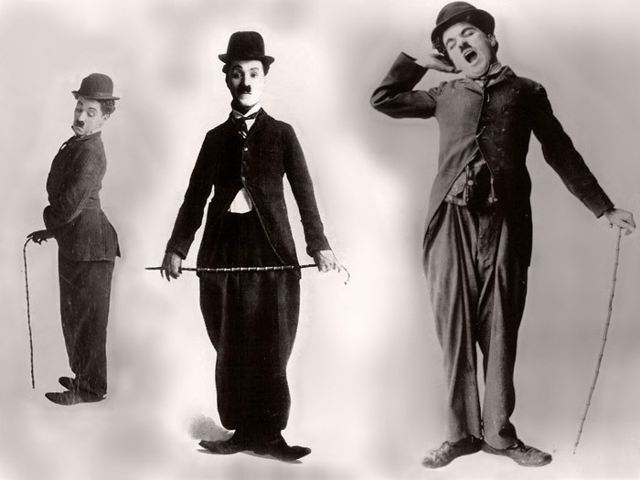
Цікаві факти
Чаплін на чотири дні старший від Гітлера, якого спародіював у фільмі «Великий диктатор».
Чаплін на своїх фільмах заробив близько $10,5 млн.
Чаплін був шульгою і навіть на скрипці грав лівою рукою.
Улюбленим танцем Чапліна було танго. У фільмі «Вогні великого міста» він «зіставив» бій на рингу з танго.

Slide 13
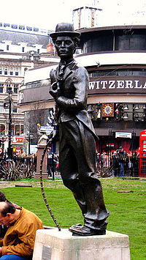
Пам'ять
На честь Чарлі Чапліна радянським астрономом Людмилою Георгіївною Карачкіною названо астероїд 3623 Chaplin.
В швейцарському місті Веве, де Чарлі Чаплін провів останні роки свого життя стоїть статуя із його зображенням. Також є репродукція на Лейстер-сквер у Лондоні.
У музеї мадам Тюссо є муляж великого актора.
Пам'ятник Чарлі Чапліну споруджено також у Вільяментіку, Коннектікут.

Slide 14
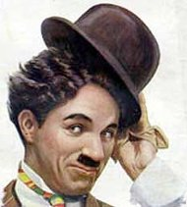
Дякуємо за
увагу!!!

